Slide 1

Криптография
К р и п т о л о г и я
Криптоанализ
н.и.и., Ѓафоров Ф.М.

Slide 2

Криптоло́гия (аз юнони κρυπτός — махфи ва λόγος — илм, калима) – илме, ки усулхои шифрони (бо рамз навиштан) ва расшифрониро (рамз кушодан) меомузад.

Slide 3
ДАВРАҲОИ ТАРАҚҚИЁТИ КРИПТОЛОГИЯ
1. То 1949 сол - ин рамзҳои дастӣ барои мактубҳо буданд.
2. 1949 - 1976 криптологияи классикӣ. Дар соли 1948 олим Шеннон назарияи иттилоотро омода сохт, ки он соли 1949 бо мақолаи «Теория связи в секретных системах» аз чоп баромад. Дар ин асос криптологияи классикӣ ба вуҷуд омад. Ин криптология бо ягона иттилооти махфӣ - калид ба ҷо оварда шуда, барои ҳама умумӣ буд. Амалиётҳои шифрмонӣ ё дешифрмонӣ бе донистани калид бо эҳтимолияти калон ба ҷо оварда намешуд. Калиди махфӣ ба соҳиби маълумот бо воситаи курьер фиристода мешуд.
3. Аз соли 1976 - давраи нави равиши мустақилонаи назарияи ҳимояи иттилоот сар мешавад. Мақолаи Диффи ва Хеллман бо номи «Новые направления в криптографии» аз чоп баромад, ки дар он алоқаи махфӣ бе интиқоли калиди махфӣ нишон дода шудааст. Ба вуҷуд омадани криптография дар худ ду калид: яке барои шифрронӣ ва дигаре барои расшифронӣ ном гирифтааст. Бо донистани як калид дигарашро муайян кардан мумкин нест. Бинобар он барои шифрронӣ калид кушода бошад хам, лекин калиди расшифронӣ махфӣ буда, он ба соҳиби маълумот таалуқ дорад.

Slide 4
КРИПТОЛОГИЯ
КРИПТОГРАФИЯ
КРИПТОАНАЛИЗ

Slide 5
Криптология
Криптография - методи иттилооти махфӣ карда шуда бо истифода аз рамзҳо барои ҳимояи иттилоот, ки шаклаш дигаргун карда шудааст, пешбинӣ шудааст.
Криптоанализ - методи кушодани рамзҳо ва шифрҳо мебошад.
Рамзгузории иттилоот - ин бо мақсади интиқол, нигоҳ доштан ва таҳлили иттилоот ба ҷо оварда мешаванд.
Шифрҳо бошад бо мақсади махфӣ доштани иттилоот кор фармуда мешаванд.

Slide 6
Криптография
Криптогра́фия - Рамзнигорӣ (аз юнонӣ: κρυπτός — пӯшида ва γράφω — менависам) — илм дар бораи усулҳои математикии таъминоти махфият (номумкин будани хондани маълумот барои одамони беруна) ва ташхисияти фикии маълумот мебошад.

Slide 7
Калимаи криптография аз калимаи лотинӣ гирифта шуда, κρυπτός - махфӣ (тайный) ва γράφω - калима (слово) мефаҳмонад.
Аввалин шрифтҳо дар Мисри Қадим, Юнон, Хитой ва ҳатто дар Рим ва Спартак истифода шуда буд. Олимони асри миёна дар корҳои худ шрифтро истифода мебурданд. Шрифтҳои мураккаби матнҳо дар муҷассамаҳои асри 12 - 13 вомехӯрданд.

Slide 8
Усулҳои криптографии ҳифзи иттилоот:
Мақсади усули криптография ин матнҳои кушодро ба матнҳои хонданашаванда гардонидан мебошад, ки онҳоро бе надонистани калиди махфӣ хонда намешавад, зеро онро фақат шахси боваринок хонда метавонад.

Slide 9
Криптография — яке аз илмҳои қадим мебошад ва он дорои таърихи чандин ҳазорсола аст.
Бо тараққӣ кардани алоқаи шабакаи тичоратӣ, почтаи электронӣ, шабакаи умумиҷаҳонии иттилоот диққати криптологҳо бо масъалаи тақсими калидҳои махфӣ ҷалб намуд.

Slide 10
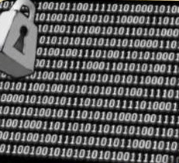
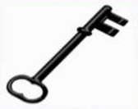
Шифр - ин методи дигаргунсозии матнҳои кушода дар криптограмма мебошад.
Мачмуи алгоритмхои дигаргуесозии криптографи.
Калид - ин алгоритми дигаргунсозии матн ба намуди махфикунонида фаҳмида мешавад.
Параметри шифр, ки матни мушаххаси интихобшударо муайян месозад.

Slide 11
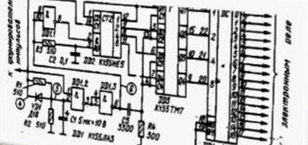
Бо рамз навиштан (шифрование) – татбики дигаргунсозии криптографи матни кушод дар асоси алгоритм ва калид
Рамз кушодан (расшифрование) – чараёни муътадили татбики дигаргунсозии криптографи матни шифронишуда ба кушода.

Slide 12
Н А М У Д Х О И М А Т Н:
Матни кушода (ибтидоӣ) — маълумоти (матнӣ будан ҳатмӣ нест) бо истифодаи криптография интиқолшаванда.
Матни шифронидашуда (пӯшида) — маълумоти дар натиҷаи истифодаи криптосиситемаҳо бо калид ба даст овардашуда.

Slide 13
Ҳамаи алгоритмҳои криптографӣ ба се синф ҷудо мешавад:
1. Як қатор аломатҳоро бо дигараш ҷой иваз кардан (подстановка)
2. Ҷойивазкунии тартиби ҷойгиршавии аломатҳои матн (транскпозиция)
3. Дигаргунсозии аломатҳои алгебравии матн бо аломати калид.

Slide 14
Криптографияи муосир
Дар криптографияи муосир истифода-барии алгоритмҳои шифронии кушод хос аст, ки истифодабарии воситаҳои ҳисобарорро талаб мекунад. Зиёда аз даҳҳо алгоритмҳои шифронӣ маълум аст, ки дар вақти истифодабарии калиди дарозии кофӣ ва саҳеҳ ба амаломадани алгоритм, устувории кариптографӣ истифода мешавад.

Slide 15
ҚОНУНИ ҶУМҲУРИИ ТОҶИКИСТОН
«ДАР БОРАИ КРИПТОГРАФИЯ»
(3 июли соли 2012, № 839)
Аз 10 модда иборат аст.

Slide 16
Криптографияи муосир иборат аст, аз:
криптосистемахои асимметри (номутаносиб, бо калиди кушода);
низоми имзои электронии раками (ИЭР) хэш-функсия;
идоракунии калидхо;
гирифтани маълумоти пинхони;
криптографияи кванти.

Slide 17
Алгоритмхои криптографи:
Симметрӣ (мутаносиб)
Дар рамзҳои симметрикӣ фақат як калид барои рамз навиштан ва кушодани рамз истифода бурда мешавад.
Ассиметрӣ (номутаносиб)
Дар рамзи номутаносиб бо ёрии калиди кушод (ба ҳама маълум), рамз кушодан - бо ёрии калиди махфии дигар гузаронида мешавад.

Slide 18
Алгоритмхои криптографи:
Симметрӣ (мутаносиб)
* Калиди алгоритм бояд, ки дар махфияти тарафхо нигох дошта шавад.
* Алгоритми рамзбардори аз чониби та-рафхо то шуруъ шудани мубодилаи мукотиба интихоб карда мешавад.
* Алгоритмхои симметри барои рамзбардори ва тафтиш намудани томияти иттилоот истифода бурда мешаванд.
Комбинатсияи махфи, ки барои рамзбардори ва рамзкушои истифода мешавад.

Slide 19
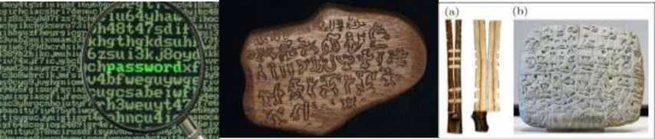
Рамзҳои симметрикии классикӣ:
Усулҳои криптографии ҳамчун элементи усули стеганографии иттилооти махфидорӣ истифода бурда мешавад. Пеш аз матнро пинҳон кардан, онро бояд рамзнависӣ кард. Бо ҳамин боз як сатҳи ҳифзи иттилоот кори криптоанализро душвор мекунад. Бисёрии усули криптографияи классикӣ аллакай қобили амал набуда, танҳо методи таълимиро ташкил медиҳад. Аммо бо стеганография усули рамзнависии ҳар кадом иттилоот мумкин аст, ки сифати аълои ҳифзи иттилоот мебошад. Ба ғайр аз ин омӯхтани усули криптографии классики мумкин аст, ки мутахассисро бо роҳи стеганография ба фикру ақидаҳои ҷолиб равон созад.

Slide 20
Алгоритмхои криптографи:
Асимметрӣ (номутаносиб)
* Низоми рамзбардори ва ё имзои электронии раками мебошад, ки дар он калиди кушода бо хатти кушода (хифз нашуда) интикол дода мешавад ва барои тафтиши ИЭР ва барои рамзбардории иттилоот истифода мешавад.
* Барои генератсияи ИЭР ва барои рамзкушоии маълумот калиди махфи истифода бурда мешавад.
* Ин намуди калидхо бештар дар протоколхои шабакави (TSL, SSL дар асоси НТТР) истифода мешаванд.
Ахиран чуфти калидхо (кушода ва махфи), ки дар низоми калидхои кушода истифода мешаванд.
Барои мубодилаи калидхо ва сохтани ИЭР.

Slide 21
Алгоритмҳои маъмул:
симметрӣ DES, AES, ГОСТ 28147-89, Twofish, Blowfish, IDEA, RC4 ва ғайраҳо.
ассиметрӣ RSA ва Elgamal (Эл-Гамал)
хэш-функсия MD4, MD5, SHA-1, ГОСТ Р 34.11-94

Slide 22
Дар бисёр мамоликҳо стандарти миллии шифрониро қабул кардаанд. Дар соли 2001 дар ИМА стандарти шифронии симетрӣ AESдар асоси алгоритми Rijndael бо дарозии калиди 128, 192 ва 256 бит қабул карда шуд. Алгоритми AES ба ҷои алгоритми пешинаи DES омад, ки ҳоло барои истифода фақат дар режими Triple DES тавсия карда шудааст. Дар Федератсияи Руссия стандарти ГОСТ 28147-89, ки алгоритми блокии шифронӣ бо калиди 256 битро дар бар мегирад ва ичунин алгоритми имзои рақамӣ ГОСТ Р 34.10-2001 вуҷуд дорад.

Slide 23
Криптография ва дигар илмхо
То асри 20 криптография танхо бо забоншиноси сару кор дошт.
Имруз:
татбики математика;
кисми кори мухандиси;
истифода дар криптографияи физикаи кванти.

Slide 24
КРИПТОГРАФИЯ
УСТУВОР
СУСТ

Slide 25
Криптоустувори гуфта тавсифи рамзро меноманд, ки устувории онро ба рамзкушои (дешифрования) муайян месозад.

Slide 26
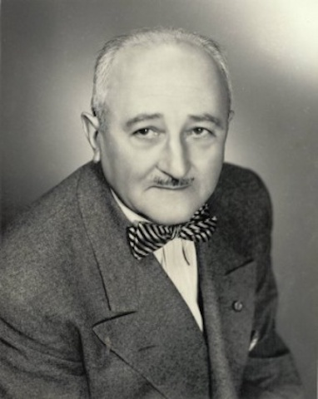
Криптоанализ
Криптоанализ – илм дар бораи усулхои кушодани мохияти маълумоти ибтидоии размкунонидашуда, ки бидуни дастраси ба маълумоти махфи (калид) мебошад.
(Уилям Ф. Фридман, 1920,
криптографи амрикой)

Slide 27
Криптоанализ (криптотахлил) – усулхои математикии вайрон кардани махфият ва сахехии иттилоот бе донистани калид.

Slide 28
Хучуми криптографи – натичаи крипто-анализи шифри мушаххас мебошад.
Хучуми криптографии муваффак
Шикастан
Ошкор кардан

Slide 29
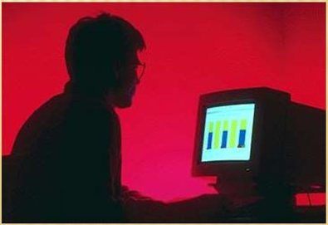
Криптоаналитик – шахсе, ки ба сохтан ва истифодаи усулхои криптоанализ машгул аст.

Slide 30
ВОСИТАЊОИ МУОСИРИ РАМЗКУНОНЇ

Slide 31
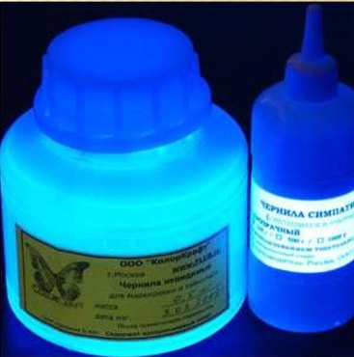
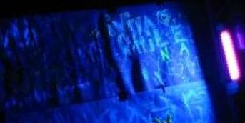
Рангхои эҳсосӣ – ин рангхоеанд, ки сабт бо онхо танхо хангоми шароити муайян намоён мешавад.

Slide 32
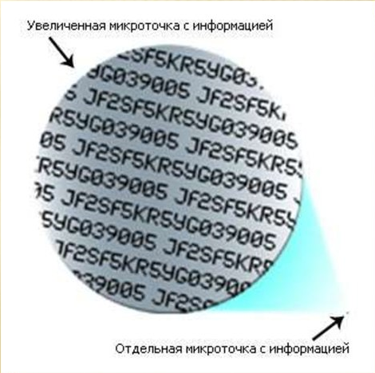
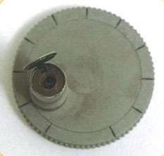
Микронуктахо – тасвири то дарачае хурд карда шудааст, ки зохир намудани он гайриимкон аст.
Фотокамераи “Mark IV” барои
гирифтани микронуктахо

Slide 33
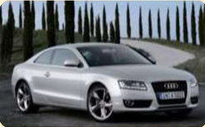
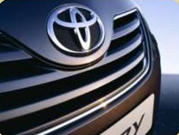
Руйхати истехсолкунандагоне, ки микро-нуктахоро истифода менамоянд:
Audi
BMW
Mitsubishi
Porsche
Subaru
Techmashinport Russia
Tayota

Slide 34
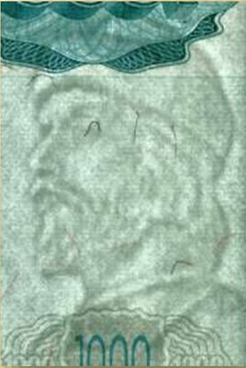
Тамгахои обии раками – ин ишораи махсусест, ки дар даруни контенти раками бо максади хифзи хукуки муаллифи истифода мешавад.

Slide 35
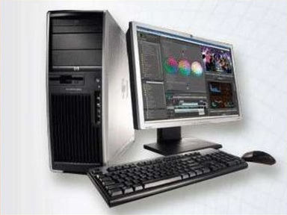

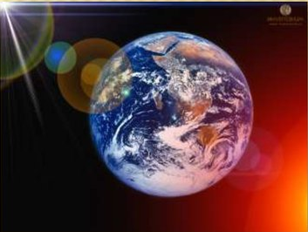
МУБРАМИЯТИ РАМЗКУНОНИИ ИМРЎЗА
истифодаи васеъ дар World Wide Web
пайдоиши компютерхои муосири абартавоно
васеъшавии сохаи истифодаи шабакахои компютери
имконияти беэътиборкунии низомхои раками, ки каблан (ва ё дируз) мукаммал бехатар махсуб меёфтанд

Slide 36
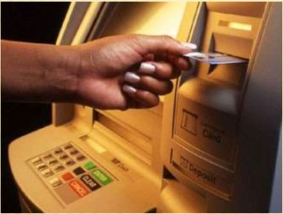
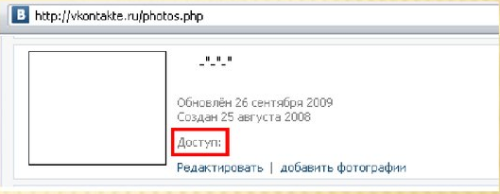
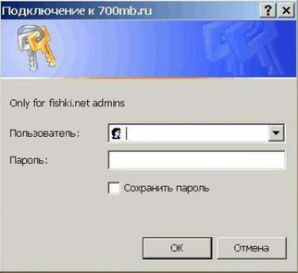

ИМРЎЗА ВОСИТАЊОИ ЊИФЗИ ИТТИЛООТ

Slide 37
ТАШАККУР БА ДИҚҚАТАТОН !

